Slide 1
Свойства электромагнитных волн
Выполнила: Терешко Елена

Slide 2
Электромагнитные волны - представляют собой распространение электромагнитных полей в пространстве и времени.

Slide 3
Источник электромагнитного поля - электрические заряды, движущиеся с ускорением.
Электромагнитные волны, в отличие от упругих (звуковых) волн, могут распространяться в вакууме или любом другом веществе.

Slide 5
В веществе скорость электромагнитной волны меньше, чем в вакууме. Соотношение между длиной волна, ее скоростью, периодом и частотой колебаний, полученные для механических волн выполняются и для электромагнитных волн:

Slide 6
Свойства электромагнитных волн
Свойства электромагнитных волн можно определить исходя из теории Максвелла. Звучит она так, переменное электрическое поле является источником магнитного поля в окружающей среде. Порождаемое поле имеет вихревой характер. То есть силовые линии его замкнуты и имеют форму окружностей.

Slide 7
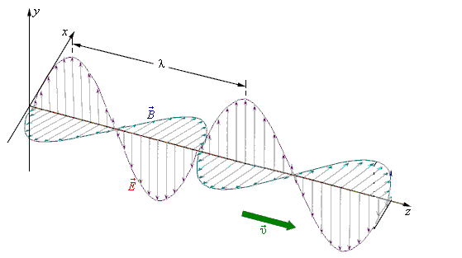
Первым свойством электромагнитной волны является то, что она поперечна. Это значит, что векторы напряжённости электрического поля и вектор магнитной индукции колеблются в перпендикулярных плоскостях. А направление распространения волны перпендикулярно плоскости образованной векторами E и B.
Рисунки — синусоидально изменяющихся векторов E и B.

Slide 8
Взаимное расположение силовых линий электрического и магнитного полей

Slide 9
История открытия и интересные факты
Всё окружающее нас пространство пронизано электромагнитным излучением. Солнце и звёзды, окружающие нас тела и Земля, антенны радиостанций и телефоны испускают электромагнитные волны, которые в зависимости от их частоты колебаний носят различные названия: радиоволны, инфракрасное излучение, видимый свет, рентгеновские лучи и лучи биополя.
Этот неиссякаемый источник энергии порождают колебания электрических зарядов атомов и молекул. Если заряд колеблется, то он движется с ускорением, а значит, излучает электромагнитные волны. Изменяющееся магнитное поле возбуждает вихревое электрическое поле, а оно, в свою очередь, возбуждает вихревое магнитное поле. Процесс захватывает одну точку пространства за другой.
Распространяющееся электромагнитное поле и называют электромагнитной волной.

Slide 11
Скорость распространения электромагнитной волны в вакууме С = 299 792 458 м/с. К такому выводу приводит теория электромагнитного поля, созданная в 60 годах 19 века Максвеллом, и описанная им в книге «Трактат об электричестве и магнетизме»(1873). Лишь в конце 1880-х годов немецкий физик Г.Герц экспериментально доказал существование электромагнитных волн и исследовал некоторые их свойства.
Герц получал электромагнитное излучение с помощью вибратора - пары металлических стержней, разделённых небольшим воздушным пространством, на которые подавалось сильное электрическое напряжение. Электромагнитное излучение направлялось на большой металлический лист. Падающая и отражённая волна складывались, образуя стоячую волну. По геометрическим размерам элементов вибратора и по расстоянию между излучающим и передающим вибраторами Герц и определил скорость распространения электромагнитной волны. Получилась величина равная скорости света. Это доказывало электромагнитную природу света.

